Slide 1
ALCANCES DEL PROYECTO GENOMA HUMANO
su impacto en la medicina contemporánea.
Patricia Arancibia, Ph.D.
Depto. de Ciencias Básicas.
UBB-Chillán.

Slide 2
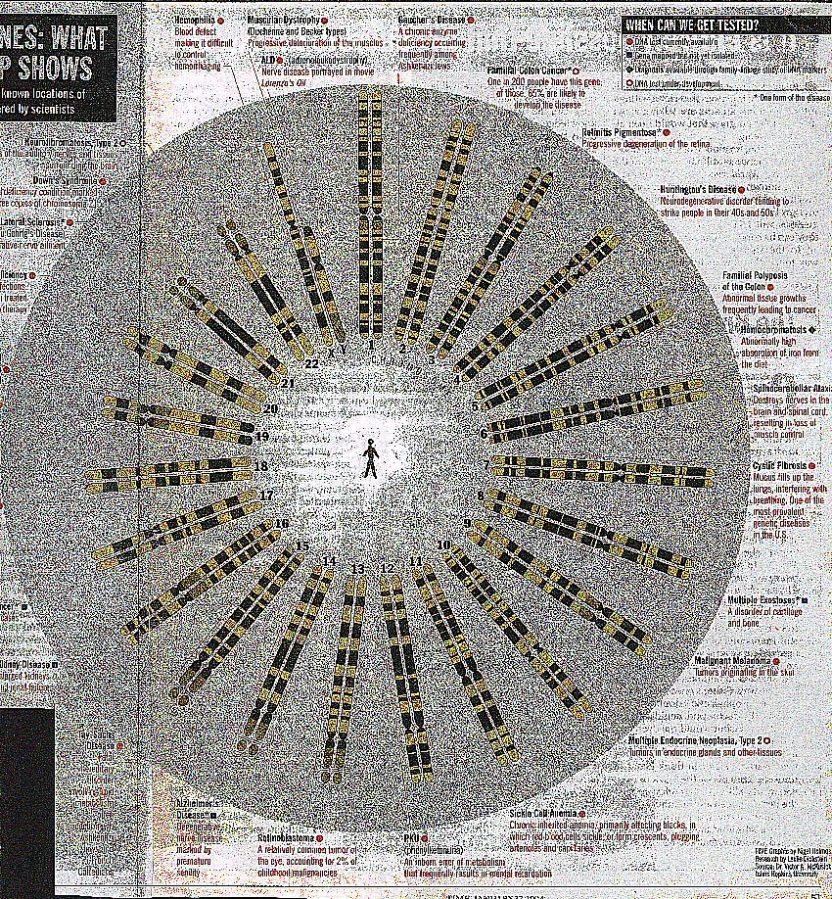
MAPA DEL GENOMA HUMANO.

Slide 3
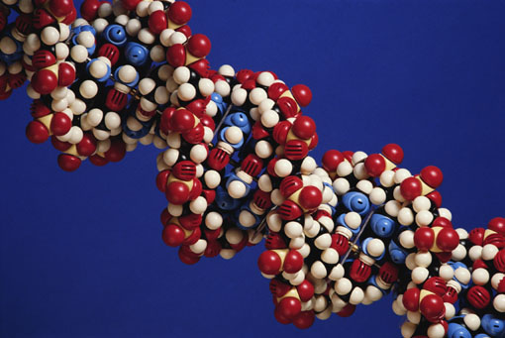
El genoma es...
El conjunto completo de genes de un organismo, donde se guarda toda la información genetica.

Slide 4
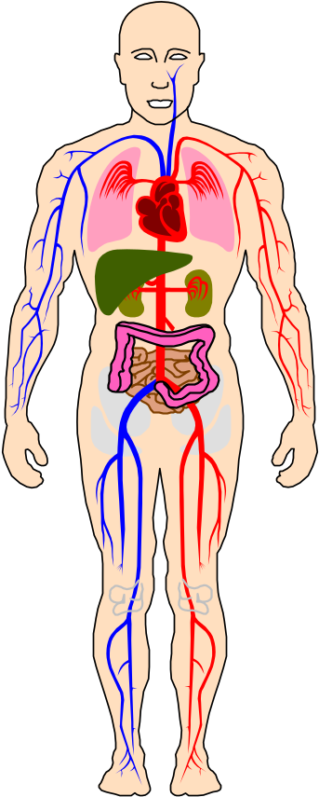
El cuerpo humano contiene 50 billones de células
Cada célula posee un núcleo.
Cada núcleo posee una molécula de ADN.

Slide 5

El ADN está organizado en 23 pares cromosómicos.
Cada par cromosómico está constituído por una copia de ADN materna y otra copia de ADN paterna..

Slide 6

Los genes son secuencias de ADN.
Estas secuencias, de longitud variable, contienen las instrucciones para fabricar proteínas, los ladrillos de la vida.

Slide 7
GEN: SECUENCIA DE TRES BASES.
ADENINA CITOSINA
GUANINA TIMINA

Slide 8
ATG CTA AAA AGT TTT ATA AAA
GRUPOS DE TRES BASES = UN AMINOÁCIDO.
UNA SECUENCIA DE AMINOÁCIDOS ES
UNA PROTEÍNA.
SI LA SECUENCIA ESTÁ MAL ESCRITA,
LA PROTEÍNA NO SE FABRICA
O SE FABRICA DEFECTUOSA.

Slide 9
Human Genome Project (HGP)
1990-2003.
Identificar 80,000 genes ADN humano.
Determinar sus secuencias.
Hacer Bases de Datos.
Desarrollar herramientas de análisis.
Resolver temas éticos, legales y sociales.

Slide 10
Número de Genes localizados.
Previo al comienzo del Proyecto: 5000 genes.
En 1996 el consorcio había localizado 16.000 genes, en 1998 la cifra aumentó a 30.261 genes.
Se estima que el número de genes humanos es de 60000 a 80000.

Slide 11
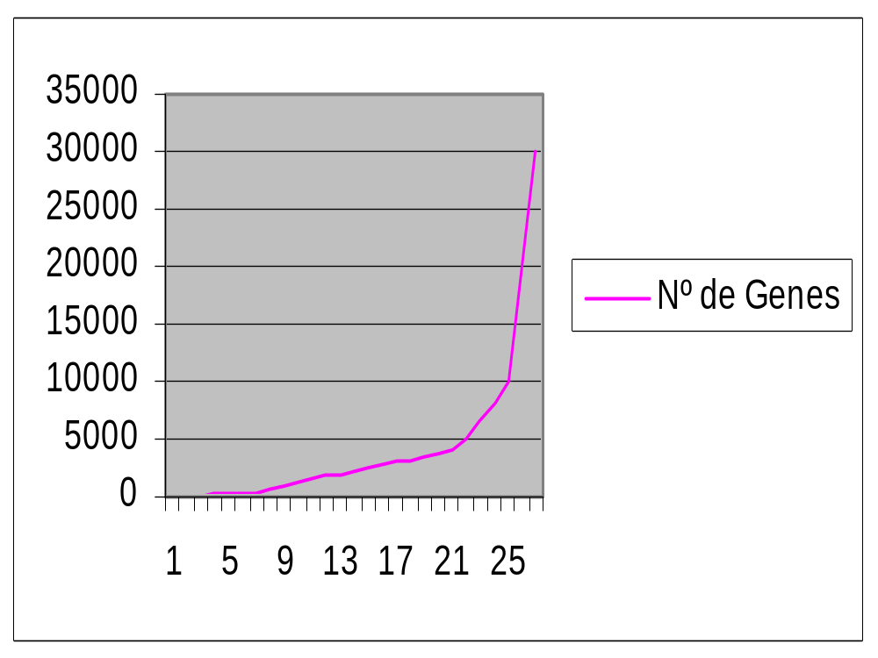
Nº de genes mapeados entre 1972-1998.
70 80 90 98

Slide 12
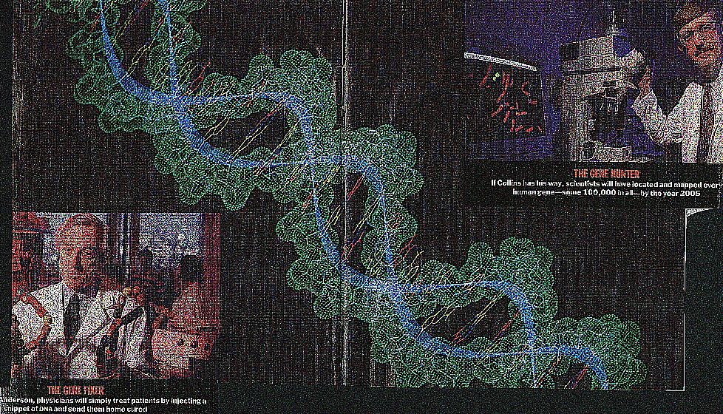
Mapeo del genoma completo
Mapeo Genético (Linkage)
Mapeo Físico (orden de fragmentos de ADN)
Secuenciar ADN

Slide 13

Herramientas de la revolución.
Ingenieria Genetica.
ADN recombinante
Terapia genica.
Organismos transgenicos.
Lineas de organismos geneticamente identicos.

Slide 14
ADN recombinante.
Segmentos de genes de diversas fuentes se recombinan in vitro y se transfieren a celulas, donde el ADN pueda expresarse.

Slide 15
Bacteria
Célula con gen de interés.
ADN recombinante
Células se clonan y se eligen para su aplicación posterior.
PLASMIDOS CON ADN RECOMBINANTE

Slide 16
Bibliotecas Genómicas
Es el set completo de miles de clones plásmidos recombinantes, cada uno con una copia de un segmento particular del genoma inicial.
Vectores: Plásmidos, bacteriofagos.
Biblioteca de plasmidos

Slide 17
Cómo se hacen los clones de ADN.
5’
3’
Secuencia deseada.
EL método de PCR o Polymerase Chain Reaction clona ADN enteramente in vitro.
Se necesita ADN polimerasa, nucleotidos, y primers.Se aplica calor y en 5 min. Se dobla la cantidad de ADN.
3’
5’
Calor para separar hebras.
3’
3’
Se enfría, ADN polimerasa alarga 3’.

Slide 18
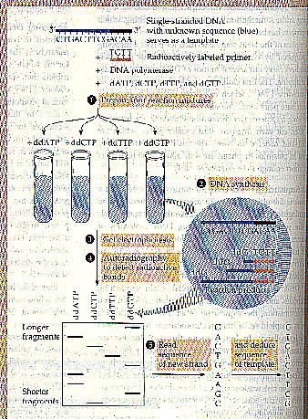
Análisis del genoma
Análisis de las secuencias de ADN.
Estudiar la expresión genética.
Determinar la función genética.

Slide 19
Ensayo de microarray deADN para expresión génica.
Tejido A
1.mARN se aisla.
2. cADN fluorescente.
Hibridización: cADN en microarray.
Un punto = un gen del organismo.
Un punto fluorescente = un gen expresado en el tejido A.

Slide 20


Determinar la función génica
Mutagénesis in vitro: técnica que introduce cambios específicos en la secuencia de un gen clonado.
La mutación puede alterar o destruir la función del producto proteico.

Slide 21
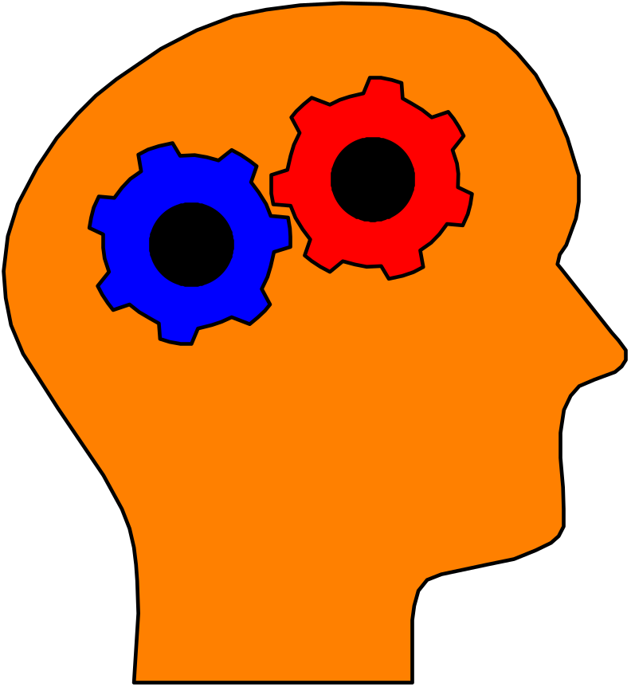
Productos de la tecnología de ADN recombinante.
Insulina
Activador Plasminogénico proteico de tejidos.
Factores coagulantes puros
Hormona de crecimiento

Slide 22
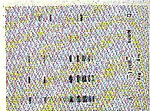
Aplicaciones prácticas de la tecnología ADN.
Huellas ADN en electroforesis casocriminal.
Sangre acusado.
Diagnosis de enfermedades.
Terapia Génica Humana.
Productos farmaceúticos.
Criminalística.
Ambiente.
Agricultura.
Sangre ropa acusado.
Sangre víctima

Slide 23


Aplicaciones
Se aislan copias del gen y se transfieren a otros organismos:
Para crear plantas con resistencia a pestes.
Para alterar bacterias y limpiar desechos tóxicos.

Slide 24

TERAPIA GÉNICA
Encontrar el gen “roto”.
Encontrar una copia sana del gen que falta y transplantarlo en las células afectadas.

Slide 25

¿Cómo colocar los genes en las celulas que los necesitan?
Se utilizan vectores:
Retrovirus.
Adenovirus.
Injección directa en liposomas.

Slide 26
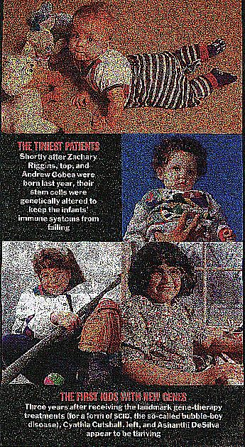
Terapia Génica: Los pacientes más pequeños.
SCID (Severe Combined Inmunodeficiency)
Una forma de SCID es la deficiencia de ADA (adenosin deaminasa).
Terapia: Leucocitos con genes ADA.

Slide 27

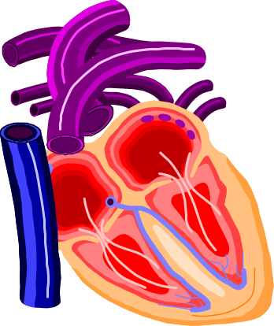
Ingeniería Genética
Animales transgénicos
cerdos que producen proteínas humanas que inhiben la respuesta inmune (ideal para transplantes)

Slide 28

Ingeniería Genética
Plantas transgénicas
Tomates que maduran sin llegar a la pudrición.
Plantas resistentes a pestes.

Slide 29

Organismos transgénicos
huevo fertilizado
microinjectar gen de interés en el pronúcleo
masculino
EMBRIÓN

Slide 30
Organismos transgénicos
Introducir varios embriones
en ratón.
Nacimiento
Ratón transgénico

Slide 31

Otras tecnologías
Transferencia de núcleos.
Duplicidad de células en sus primeros estadíos de desarrollo.
¿CLONES?

Slide 32
Transferencia de núcleos
1
2
célula mamaria
Ovocito
núcleo
Ovocito
enucleado
Ovocito de 2 con núcleo
de célula mamaria de 1.
Individuo idéntico a 1

Slide 33

La transferencia de núcleos...
Permitió saber que la diferenciación celular no modifica la información genética.
(Wilmut et al 1997)

Slide 34

Algunos (de los 30.000) genes localizados hasta hoy.
Genes ligados al sexo:
SCID
Enf. de Lorenzo (ADL)
Retinitis pigmentosa.
Cáncer al cólon (2)
Hiperactividad (3)
Alzheimer (19)
Huntington (4)
Síndrome Williams (7)
Anemia de Fanconi (16)
Fibrosis cística (7)
Cáncer a la piel (9)
Hemocromatosis (6)
Epilepsia mioclonus
progresiva (21)

Slide 35
CROMOSOMA X
DMD Defecto del gen Distrofina causa distrofia muscular de Duchenne, una enfermedad degenerativa fatal del tejido muscular.
ATP7A Enfermedad de Menke.
FMR1Síndrome del X frágil. Enfermedad mental.
ALD Adrenoleucodistrofia o Enfermedad de Lorenzo.

Slide 36
CROMOSOMA Y
SRY Factor determinante de la formación testicular.

Slide 37
Noticias del genoma
8 de mayo : 85% del genoma humano se encuentra secuenciado.
13 de abril: secuencia entera del bacilo de la lepra ha sido determinado (Stewart Cole del Institut Pasteur y el Sanger Centre, UK). Será comparado con el bacilode la tuberculosis ya secuenciado por los mismos grupos.

Slide 38
Noticias del genoma
24 de marzo: se publicó en Science el genoma completo de la mosca de la fruta Drosophyla melanogaster.
14 de marzo: Welcome trust anunció que las secuencias obtenidas en el P. G. H. sean del dominio público para todo investigador,de tal forma que su conocimiento pueda ser utilizado para investigar en terapias médicas.

Slide 39
LA NUEVA TECNOLOGÍA NOS PERMITE
MEJORAR LO QUE LA NATURALEZA
HA HECHO:
EUGENESIA

Slide 40

DUDAS
¿SI FUERA POSIBLE, A USTED LE GUSTARÍA HACERSE UN TEST GENÉTICO QUE LE DIJERA LAS ENFERMEDADES QUE SUFRIRÍA EN SU VIDA?

Slide 41

¿Desearía saber si su hijo por nacer tiene defectos genéticos?

Slide 42

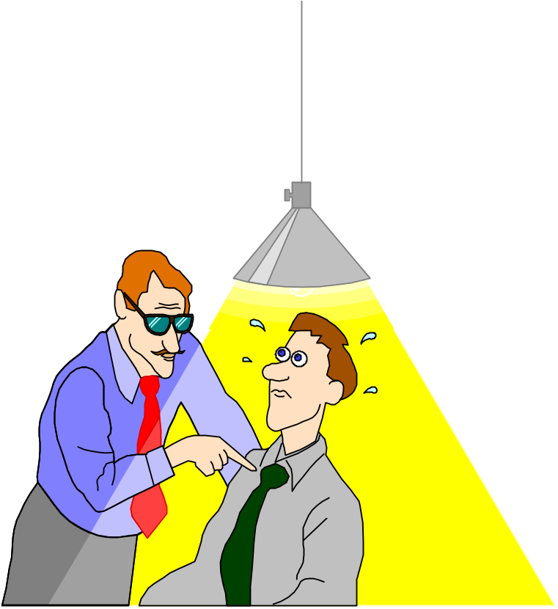
BIOLOGIA Y ETICA MODERNA
¿Deberían los científicos patentar la vida?
¿Los beneficios contrapesan los riesgos?
¿Quién decide la utilización de órganos para donarlos?

Slide 43

Otras preguntas
Reemplazar genes defectuosos para sanar no es controversial, pero...¿introducir genes en gente saludable para ser más inteligente o transformarla en atleta, será ético?

Slide 44

PERO:¿CUAN LEJOS DEBEREMOS
AVANZAR?

Slide 45

Entonces...
El entendimiento de los conceptos biológicos está cambiando el planeta y sus habitantes.
¿Esperanza de un mundo mejor?

Slide 46

ETICA
Algunas aplicaciones parecen claramente no éticas (armas biológicas).
...y muchas preguntas no tiene una respuesta clara.

Slide 47


Iceberg Bioético
Un público informado es la mejor protección contra aplicaciones no éticas o abusos del conocimiento biológico.

